Slide 1
Ellen white I 2019
Hønefoss adventistkirke, mars 2019

Slide 2
Utslokk ikke Ånden! Forakt ikke profetisk tale, men prøv alt, hold fast på det gode.
1 Tess 5:19-21

Slide 3
Adventister må spørre seg selv: Forutsier Bibelen tydelig en tid hvor nådeløse søndagslover skal bli håndhevet? De må innse at dette søndagslovs scenarioet primært er basert på Ellen Whites tolkning av profetiene i Åpenbaringsboken i hennes bok Mot Historiens Klimaks.
forfatter, tidligere unionsleder
”Kommer det søndagslover?”

Slide 4
For noen betyr dette, at søndagslovene kommer, mot alle odds, fordi ”hun sier det!” For andre betyr det at Ellen White hadde feil og at hun dermed er diskvalifisert til å være et profetisk fyrtårn for adventister. For meg, betyr det at mange må revidere deres forståelse av inspirasjon.
forfatter, tidligere unionsleder
”Kommer det søndagslover?”

Slide 5
Hennes verden eksisterer ikke lenger. Den underliggende ”store fortellingen” i den ”store striden” mellom gode og onde krefter er så gjeldende som aldri før....
forfatter, tidligere unionsleder
”Kommer det søndagslover?”

Slide 6
Men den utspiller seg på veldig annerledes måter i vårt sekulære samfunn, som har en helt annen religiøs og kulturell sammensetning. Det er opp til oss å oppfatte hvordan denne ”store striden” utspiller seg i vår vestlige verden i det 21. århundret.
forfatter, tidligere unionsleder
”Kommer det søndagslover?”

Slide 7



Slide 8
Forfatteren er ikledd drakten til en overbevist og glødende protestant, som forsvarer Protestantismens grunnleggende prinsipp, Sola Scriptura. Og hun gjør det som en datter av sin tid.
Tillagt forord I den italienske utgaven av den store striden

Slide 9
Enhver forfatter er et barn av sin egen tid og kultur. Ellen G. White er ikke noe unntak til denne regelen. Faktisk, hvis ikke vi husker dette, står vi i fare for å bruke denne boken på feil måte.
Tillagt forord I den italienske utgaven av den store striden

Slide 10
Påvirket av kultur?
Ellen white I 2019

Slide 11
Påvirket av kultur?
JA!
Ellen white I 2019

Slide 12
It is the nicest and most important work that ever yet was done to touch the wrongs of another.
1T 166.1
Nice = Hyggelig, Tilfredsstillende

Slide 13
Little did the gay, thoughtless youth, as he went out from his father’s gate, dream of the ache and longing left in that father’s heart. When he danced and feasted with his wild companions, little did he think of the shadow that had fallen on his home.
Csa 13.2
Gay

Slide 14
The disciples prayed with intense earnestness for a fitness to meet men and in their daily intercourse to speak words that would lead sinners to Christ.
AA 37
Intercourse = Samleie

Slide 15
betydningen
Nicest = Noe som krever stor presisjon og sensitiv dømmekraft
Gay = Munter, livlig, glad, bekymringsløs glede
Intercourse = kommunikasjon, nært forhold mellom mennesker og grupper

Slide 16
Og hvis jentene til gjengjeld, kunne lære å klargjøre og kjøre en hest, og å bruke sag og hammer så vel som rive og hakke, ville de bli bedre i stand til å møte livets nødsituasjoner.
EGW, Utdanning for livet, 116 (216)

Slide 17
Og hvis jentene til gjengjeld, kunne lære å klargjøre og kjøre en hest, og å bruke sag og hammer så vel som rive og hakke, ville de bli bedre i stand til å møte livets nødsituasjoner.
EGW, Utdanning for livet, 116 (216)

Slide 18


Slide 19
Påvirket av kultur?
Ellen white I 2019

Slide 20
Påvirket av kultur?
NEI!
Ellen white I 2019

Slide 21
Påvirket av kultur? Nei!
Teologi

Slide 22
Påvirket av kultur? Nei!
Teologi
Utdanning og barneoppdragelse

Slide 23
Påvirket av kultur? Nei!
Teologi
Utdanning og barneoppdragelse
helse

Slide 24


Slide 25
Mars, 1858
Ellen white I 2019

Slide 26
Hun skriver at hun ofte var klar over Guds englers nærvær da hun skrev og at Gud igjen og igjen viste de samme tingene til henne i syner da hun skrev denne boken!
CM 128.3
Om mot historiens klimaks

Slide 27
”Jeg ble beveget av Guds Ånd til å skrive denne boken, og mens jeg jobbet med den følte jeg en stor byrde på min sjel... Herren har vist meg ting som er kritisk viktig i denne tiden og tiden som kommer. Jeg har blitt beordret med ordene:
EGW, 3SM 113-114
Om mot historiens klimaks

Slide 28
‘Skriv i en bok de tingene du har sett og hørt, og la det gå ut til alle folk...’ Jeg har blitt vekket opp kl 1, 2 og 3 på morgenen med tanker sterkt innprentet i mitt sinn som om de var talt av Guds røst. Jeg ble vist at mange av våre egne sover i sine synder, og selv om de hevder å være kristne så kommer de gå fortapt hvis de ikke blir omvendt...
EGW, 3SM 113-114
Om mot historiens klimaks

Slide 29
Jeg ble fortalt at det ikke var noen tid å miste. Appellene og advarslene må bli gitt; våre menigheter må vekkes opp, de må bli undervist, slik at de kan gi advarselen til alle de overhodet kan klare å nå... Jeg ble vist at mange ville lytte til advarselen...
EGW, 3SM 113-114
Om mot historiens klimaks

Slide 30
Idet tilstanden til menigheten og verden ble åpnet for meg og jeg så de fryktelige begivenheter som ligger like foran oss, så ble jeg skremt; og natt etter natt, mens alle i huset lå og sov, skrev jeg ned de tingene Gud gav meg...
EGW, 3SM 113-114
Om mot historiens klimaks

Slide 31
Er dette arbeidet fra Herren? Jeg vet at det er det, og vårt folk påstår seg også å tro det. Advarselen og instruksjonen i denne boken er essensiell for alle som bekjenner seg til å tro på sannheten for vår tid.”
EGW, 3SM 113-114
Om mot historiens klimaks

Slide 32
”Denne boken inneholder et budskap folket må ha, et spesielt lys Gud har gitt til sitt folk. Guds engler vil forberede veien for disse bøkene i menneskers hjerter.”
Egw, CM 123.3
Om mot historiens klimaks

Slide 33
MHK burde selges overalt. Den inneholder sannheten for vår tid – sannheten som skal forkynnes i alle deler av verden. Ingenting skal burde hindre salget av denne boken.
EGW, CM 124.1
Om mot historiens klimaks

Slide 34
”‘Mot Historiens Klimaks’ burde spres vidt og bredt... Jeg er mer ivrig etter å se en vid utbredelse av denne boken enn noen av de bøkene jeg har skrevet; for i Mot Historiens Klimaks er det siste advarsels budskap til verden gitt mer tydelig enn i noen andre av mine bøker.”
Egw, PM 358
Om mot historiens klimaks

Slide 35
Spørsmål til ettertanke...
Ellen white I 2019

Slide 36
Var hennes tro og budskap formet av kulturen eller var formidlingen av den anpasset for å nå folk i en viss kultur?
Spørsmål til ettertanke

Slide 37
Hvis Bibelen som ble skrevet for 2000+ år siden er høyst relevant i dag, hvorfor skulle ikke Ellen White’s budskap, skrevet for drøyt 100 år siden kunne være svært relevante i dag?
Spørsmål til ettertanke

Slide 38
Er deler av det hun skriver bare hennes egne meninger eller tolkninger? Er deler av det hun skrev ikke inspirert men bare et produkt av hennes kultur?
Spørsmål til ettertanke

Slide 39
I disse brevene som jeg skriver, i vitnesbyrdene jeg formidler, så presenterer jeg for dere det Herren har vist meg. Jeg skriver ikke en eneste artikkel i bladet for bare å uttrykke mine egne idéer. Det er det Gud har åpenbart for meg i syner – dyrebare lysstråler som skinner fra tronen.
Ellen white, 1sm, 29.

Slide 40
Det er tilfelle angående artiklene i våre blader og i mine mange bøker. Jeg har blitt instruert i samsvar med Ordet og forordningene i Guds lov. Jeg har blitt veiledet i utvalget av Kristi undervisning. Er ikke standpunktene i mine skrifter i harmoni med Jesu Kristi lære?
Ellen white, 1sm, 29

Slide 41
Var budskapene Gud sendte ment bare for hennes tid eller også for oss i dag?
Spørsmål til ettertanke

Slide 42
Fysisk har jeg alltid vært som et svakt leirkar; og selv i min høye alder fortsetter Herren ved Den Hellige Ånd å bevege meg til å skrive de viktigste bøker som noen gang er blitt gjort tilgjengelige for menighetene og verden.
Ellen white, 3sm, 76

Slide 43
Herren beviser hva Han kan gjøre gjennom svake redskap. Levetiden som Han gir meg, vil jeg bruke til Hans ære. Og når Han måtte se det passende å la meg hvile, skal Hans budskap ha en enda større vital kraft enn da det svake redskapet de ble levert gjennom, levde.”
Ellen white, 3sm, 76

Slide 44
Var budskapene Gud gav henne ment til å være kun inspirerende andaktslesning for de som måtte ønske, eller er det noe som vi virkelig trenger å lese og studere i disse siste dager?
Spørsmål til ettertanke

Slide 45
Det er Satans særlige mål å hindre dette lyset i å nå Guds folk, som så desperat trenger det midt under de siste dagers store farer.”
EGW, 2t, 607

Slide 46
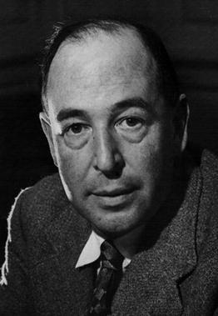
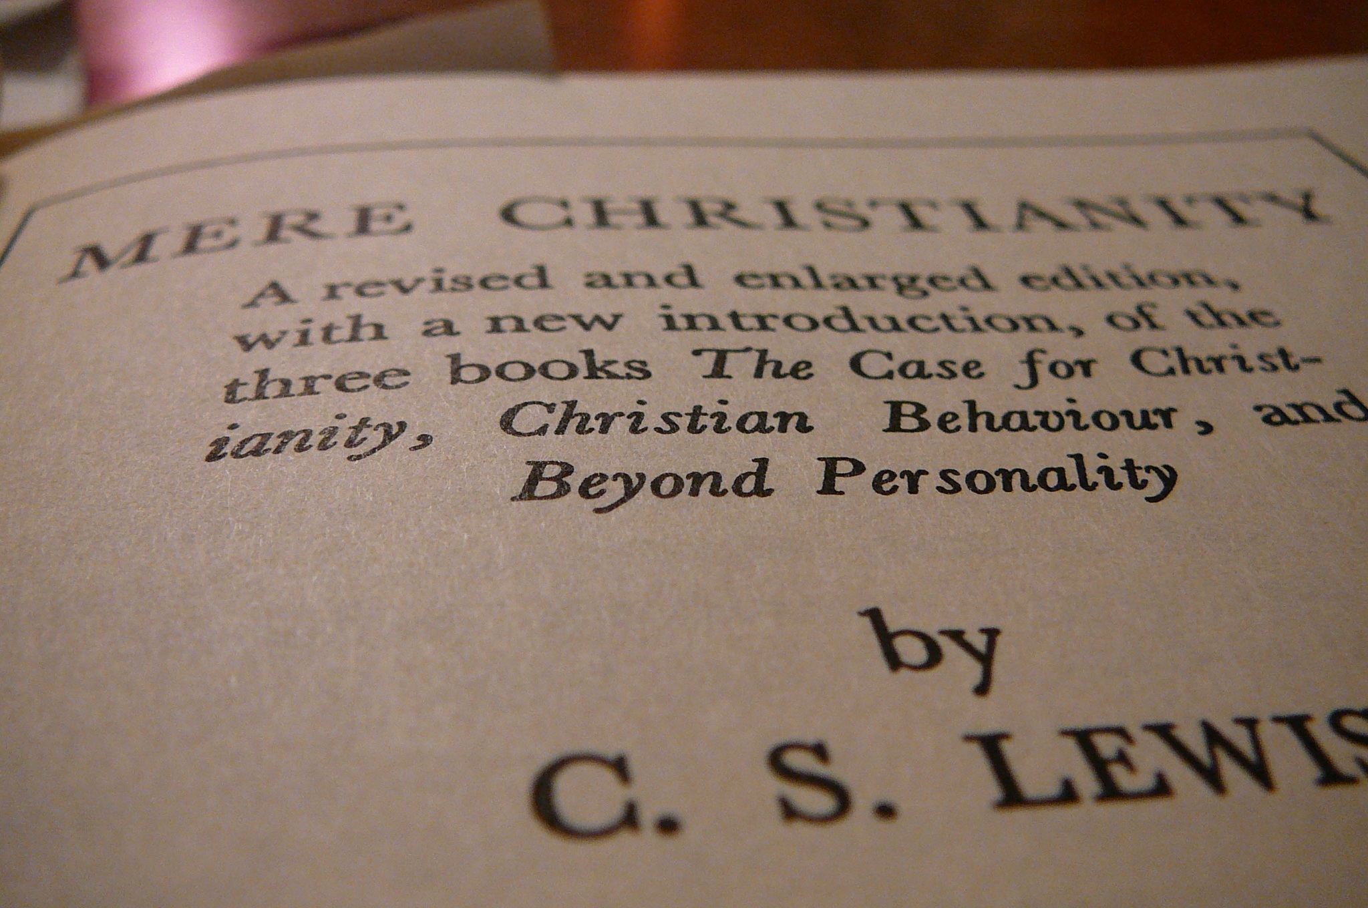

Slide 47
Tro på Herren deres Gud, så skal dere være trygge. Tro på Hans profeter, så skal dere ha framgang.
2 Krøn 20:20

Slide 48
The exhibitions in the bicycle craze are an offense to God. His wrath is kindled against those who do such things.
Ct 367

Slide 49
Instead of investing one hundred dollars in a bicycle, you would consider the matter well, lest it might be at the price of souls for whom Christ died, and for whom he has made you responsible.
Ct 367

Slide 50
Idet Adventistkirken over hele verden studerer Åpenbaringsboken i dette kvartalet, er det viktig å huske på at våre negative meninger om katolisismen ble utviklet i denne sterke anti-katolske konteksten.
Reinder bruinsma, holland, forfatter, tidligere unionsleder

Slide 51


